Slide 2
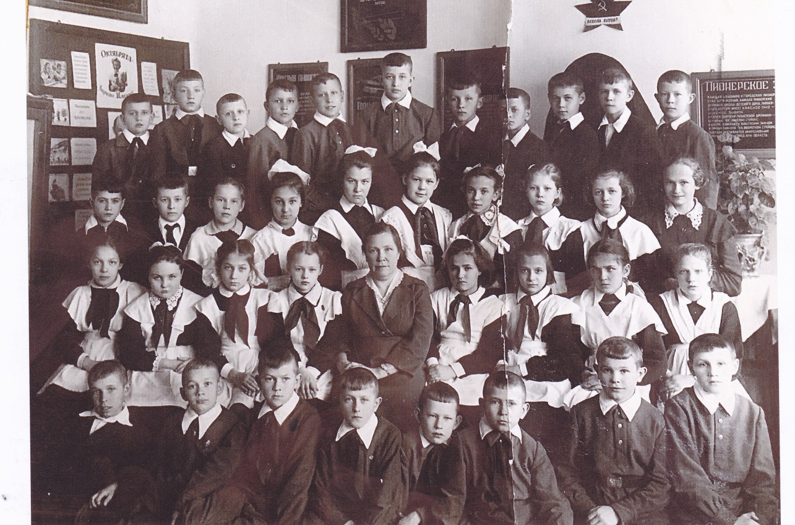
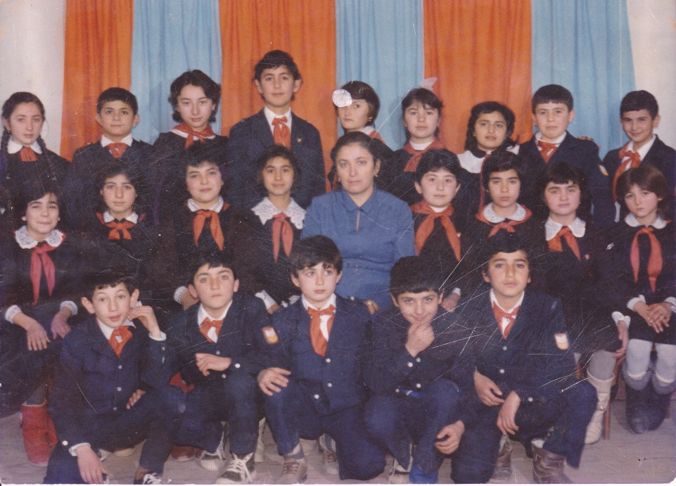
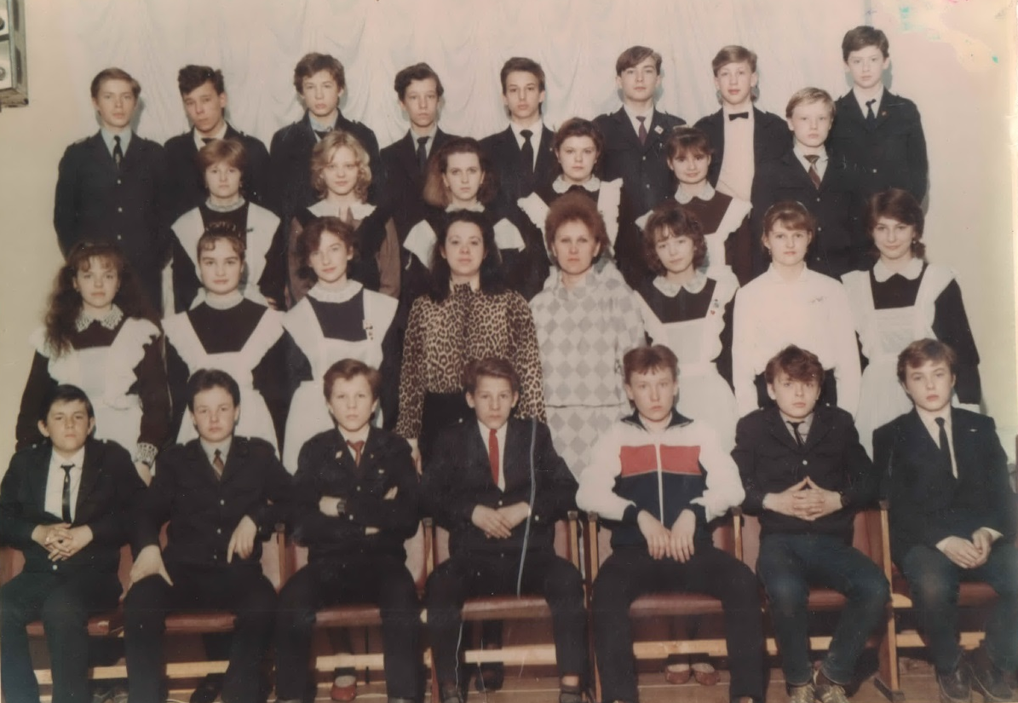
Notes:
Однажды, листая семейный альбом, я обратила внимание на школьную фотографию моей мамы. Все ребята на ней были в форме, но не такой, какую мы носим сейчас. На другой фотографии, уже в старших классах, все были почему–то одеты по-своему. И мама мне пояснила, что школьная форма была не всегда и была разная в разные времена. Я рассказала об это одноклассникам, и мы решили изучить все, что касается школьной формы.

Slide 3
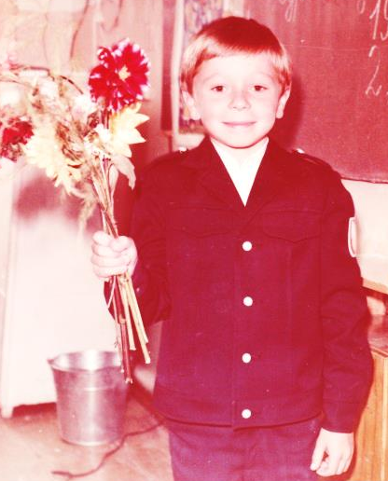
Школьная форма: вчера, сегодня, завтра…
В человеке должно быть все прекрасно: и лицо, и одежда, и душа, и мысли. А.П. Чехов
Проект выполнен учениками 3Б класса
МАОУ Лицей № 21.
Классный руководитель И.Ю. Зюкина
Иваново 2019 г.
Notes:
Представляем вашему вниманию нашу исследовательскую работу: «Школьная форма: вчера, сегодня завтра….»

Slide 4
Актуальность
Сейчас в России ведется много споров о том,
нужна ли школьная форма ученикам и что она дает.

Slide 5
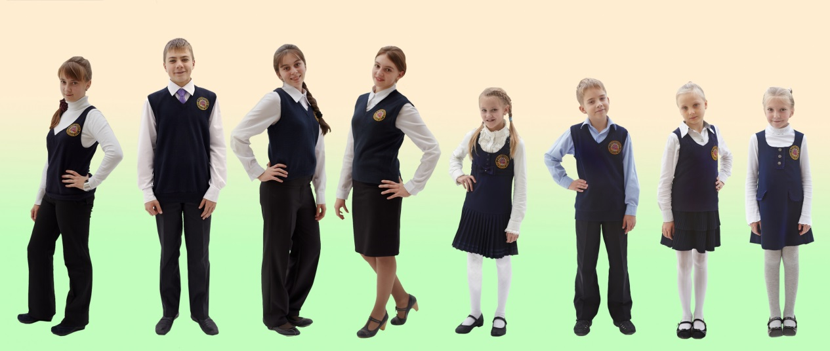
Цель исследования:
Сформировать правильное понимание необходимости школьной формы, позитивное отношение к ней, как важному элементу жизни лицеистов.
Notes:
Ношение школьной формы прописано уставом нашего лицея с 2000000 г. и, начиная исследование, мы не ставили цель искать повод для ее отмены.

Slide 6
Задачи:
Изучить историю школьной формы.
Изучить отношение учащихся к школьной форме, выявить ее достоинства и недостатки
Определить, какие дополнения к школьной форме сделают ее лучше.
Изучить опыт других стран по внедрению школьной формы
Notes:
Мы хотели узнать отношение учащихся к школьной форме и, при необходимости, помочь поднять престиж этого важного компонента школьной жизни

Slide 7
Методы исследования:
Сбор исторических данных в интернет-источниках.
Сбор фотоматериалов в семейных альбомах .
Анкетирование учащихся разных классов
Статистическая обработка данных
Интервьюирование специалистов
Notes:
Свою работу мы разделили на три направления: изучение истории школьной формы, анкетирование учащихся и моделирование школьной формы будущего.

Slide 8
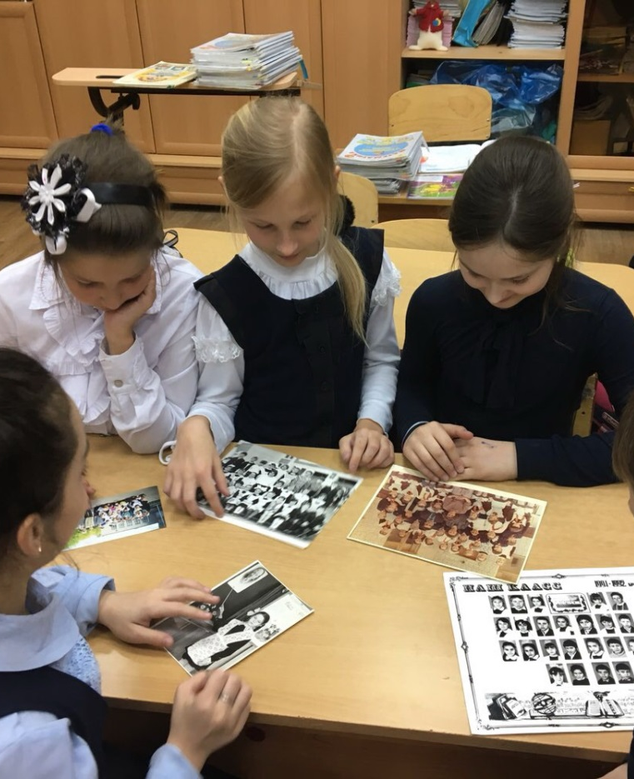
Методы исследования:

Slide 9
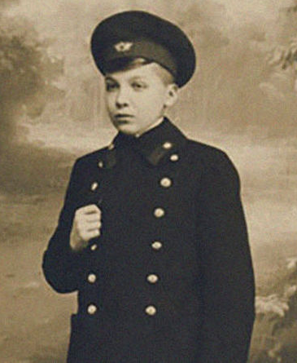
1834 год
История школьной формы в России
11 марта 1834 г. император Николай Павлович утвердил «Положение о гражданских мундирах». К ним относились гимназический и студенческий мундир для мальчиков.
Notes:
История школьной формы в России началась с 1834 года, когда сам император Николай I утвердил «Положение о гражданских мундирах». Тогда форма появилась у мальчиков и была похожа на военную

Slide 10
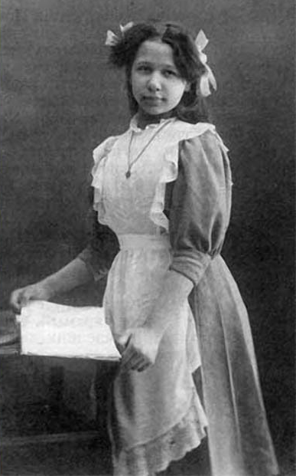
1896 год
История школьной формы в России
Ученическая форма для девочек была утверждена на 60 лет позже, по мере развития женского образования.
Notes:
Женская форма появилась почти через 60 лет , когда начали появляться учебные заведения для девочек. Практически такой она оставалась последующие 100 лет.

Slide 11
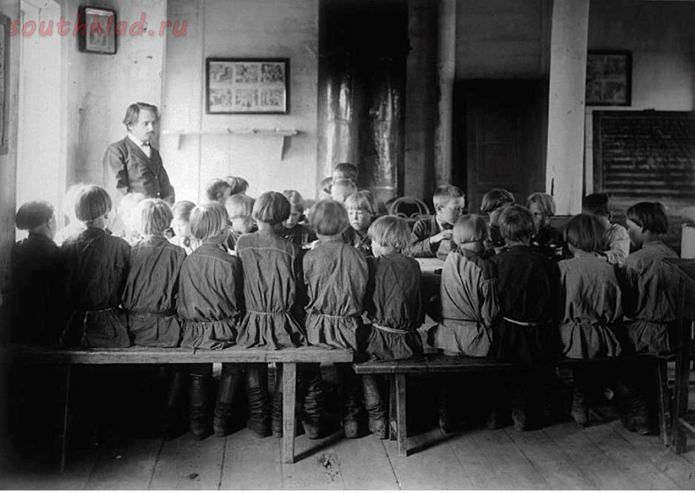
1918 год
История школьной формы в России
Школьная форма была отменена, как наследие царско-полицейского режима
Notes:
После октябрьской революции 1917 года в стране отменили школьную форму, как пережиток царского режима. Да и вряд ли было возможно обеспечить единообразной формой всех учащихся в стране, пережившей гражданскую и первую мировую войны.

Slide 12
1949 год
История школьной формы в России
Школьная форма становится вновь обязательной.
У мальчиков - это военная гимнастерка с воротничком стоечкой.
У девочек – коричневые шерстяные платья с черным передником
Notes:
К созданию единой школьной формы вернулись лишь в 1949 году, после победы в Великой Отечественной войне. Форма имела военные атрибуты, такие, как гимнастерка, фуражка и ремень.

Slide 13
1962 год
История школьной формы в России
Гимнастерки у мальчиков заменили на шерстяные костюмы на четырех пуговицах.
Форма девочек осталась прежней
Notes:
С 1962 года у мальчиков форма утратила военную тему. Страна жила мирной жизнью.
У девочек форма оставалась в виде платья с черным или праздничным белым фартуком.

Slide 14
История школьной формы в России
Школа № 23 г. Иваново 1959 год

Slide 15
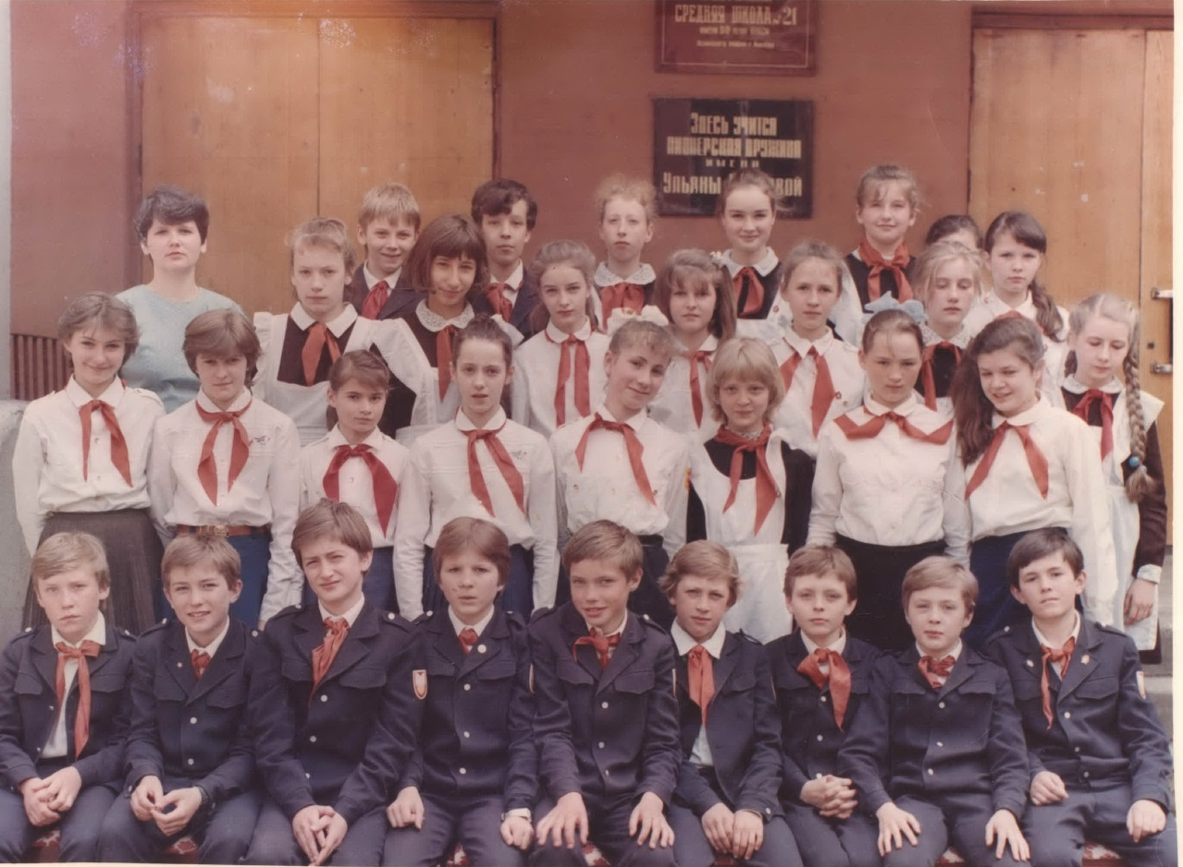
1973 год
История школьной формы в России
Новая реформа школьной формы у мальчиков.
На фото – 5А класс нашей школы 1986г.
Notes:
Наши мамы и папы ходили в новой форме с 1973 года. На ней появились карманы с клапанами, манжеты, шевроны на рукаве и алюминиевые пуговицы.

Slide 16
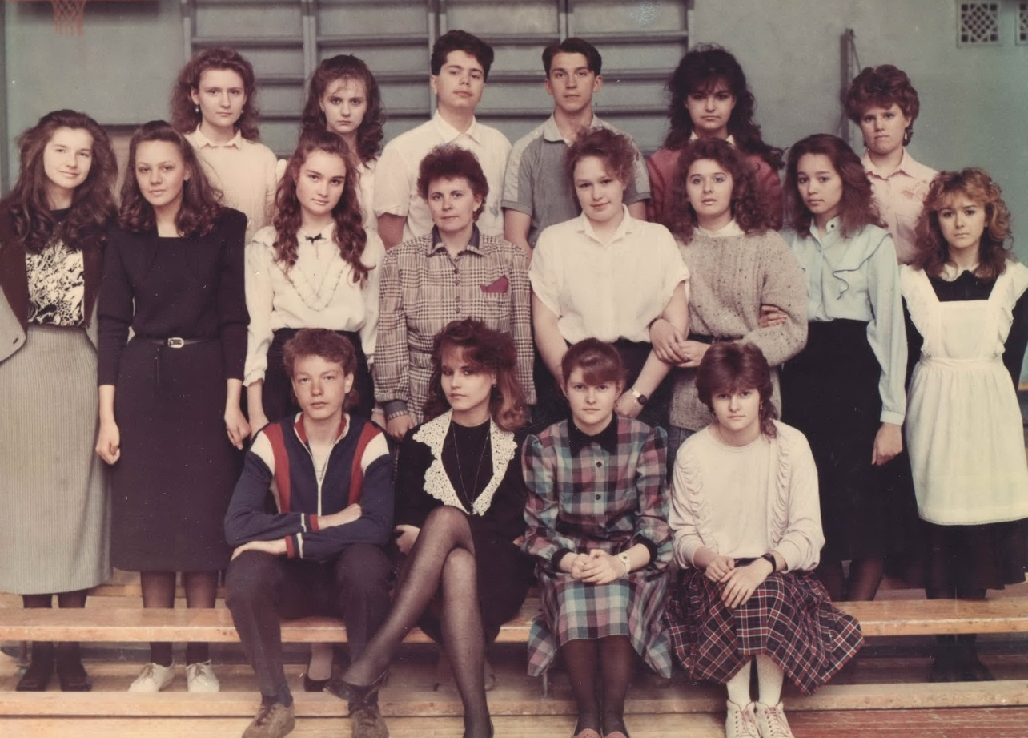
1992 год
История школьной формы в России
Школьная форма отменена.
Notes:
С 1992 года школьная форма была упразднена. Теперь в школу ходили, кто как хочет. Но все-таки были определённые правила: одежда должна была быть чистой, аккуратной, приличной

Slide 17
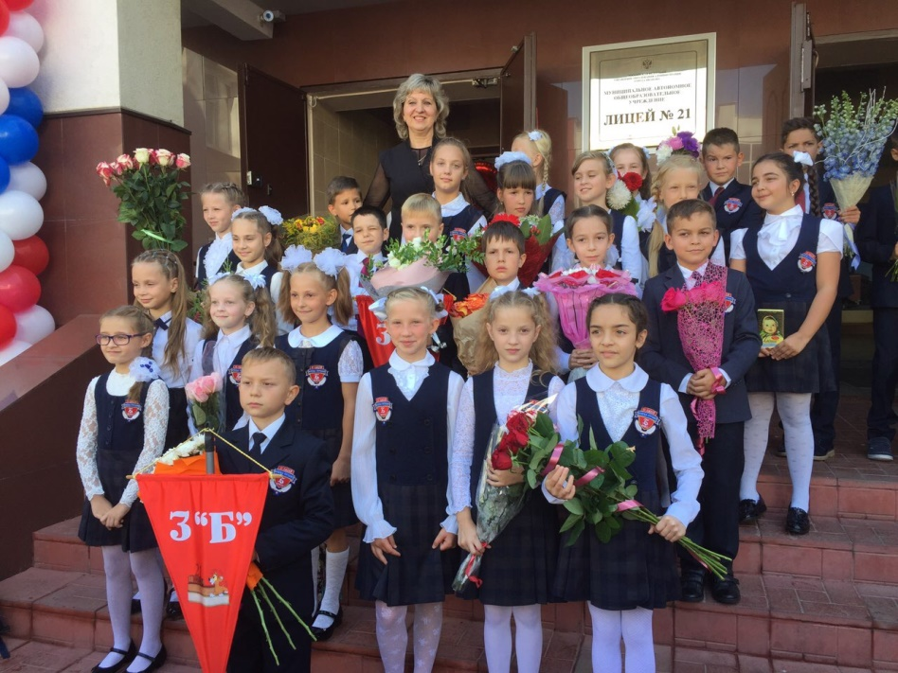
1999 год
История школьной формы в России
Отдельные субъекты Российской федерации приняли решение о введении единой школьной формы.
Вернулась она и в наш лицей.
Notes:
С 1999 года форма стала возвращаться во многие школы страны. Она не была одинаковой повсеместно, но в рамках параллели или школы требования были едиными.

Slide 18
В исследовании приняли участие 72 ученика
Notes:
Обсуждая историю школьной формы, мы обнаружили различие во взглядах на этот важный атрибут школьной жизни и решили провести небольшое исследование. В нем принимали участие ученики 3, 4 и 7 классов нашего лицея.
Третью часть из общего числа опрошенных составляли мальчики, 62% - девочки.

Slide 19
Нравится ли нам ходить в школьной форме?
Нравится
Notes:
Оказалась, что форма нравится лишь тридцати трем процентам мальчиков и тридцати восьми процентам девочек. Причем, меньше всего любителей школьной формы оказалось в параллели четвертых классов.

Slide 20
Школьную форму считают
Notes:
Из негативных свойств школьной формы чаще всего упоминалось ее однообразие.

Slide 21
Школьную форму считают
Notes:
Из положительных аспектов школьной формы , ребята чаще всего указывали на ее объединяющую роль, способствующую формированию единого дружного коллектива в классе.

Slide 22
Если не форма то…
Notes:
Если бы не форма, то и девочки, и мальчики предпочли бы носить джинсовую одежду, а так же свитера и брюки. 14% девочек и каждый пятый мальчик хотели бы приходить в школу в домашней одежде.
Были варианты и более экзотические, такие как леггинсы, шорты, реперские наряды и просто модные варианты. Дважды упоминался брэнд Gucci.

Slide 23
Что может улучшить школьную форму?
Notes:
Сделать школьную форму более привлекательной, по мнению девочек, мог бы другой цвет ткани, а по мнению мальчиков -эмблема и имя, вышитые на форме.

Slide 24
Урок по моделированию школьной формы
Состоялся творческий урок по моделированию школьной формы;

Slide 25
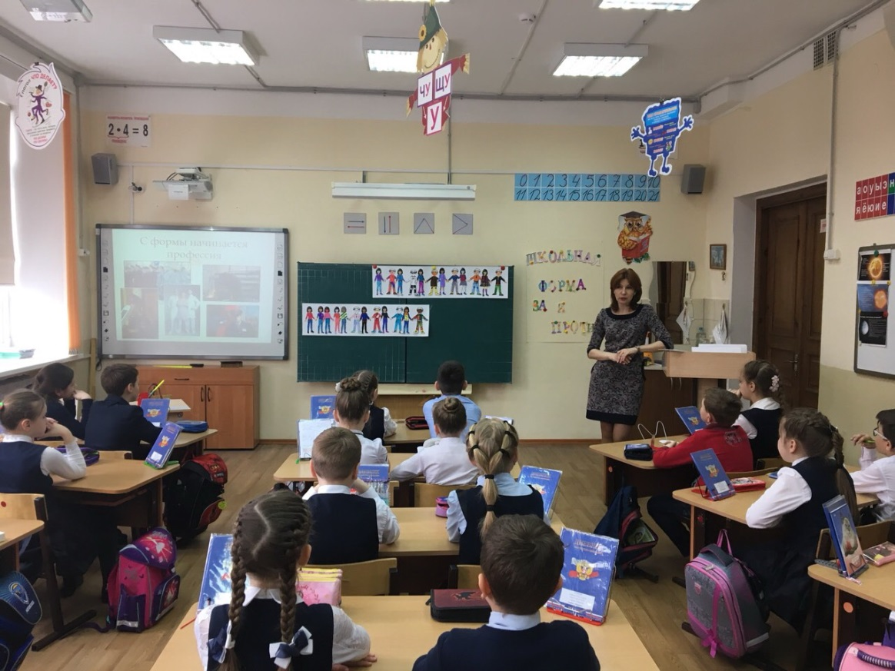
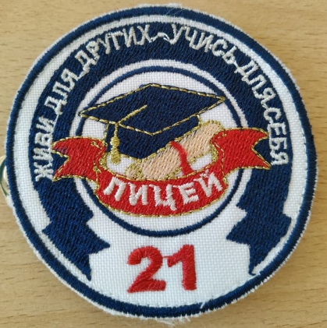
Мнение специалистов
Состоялся урок- дискуссия со школьным психологом;
Шеврон МАОУ Лицея № 21
Notes:
Входе работы над проектом состоялся дискуссионный урок со школьным психологом. Мы разделились на три группы и рассматривали проблему с точки зрения родителей, учителей и учеников. В ходе обсуждения были выявлены и плюсы и минусы школьной формы, но плюсов оказалось больше. С точки зрения психологии форма - это средство организации ученика, некий ритуал, настраивающий детей на учебу. Единство школьной формы - это знак принадлежности к школьной семье, солидарности с ее традициями

Slide 26
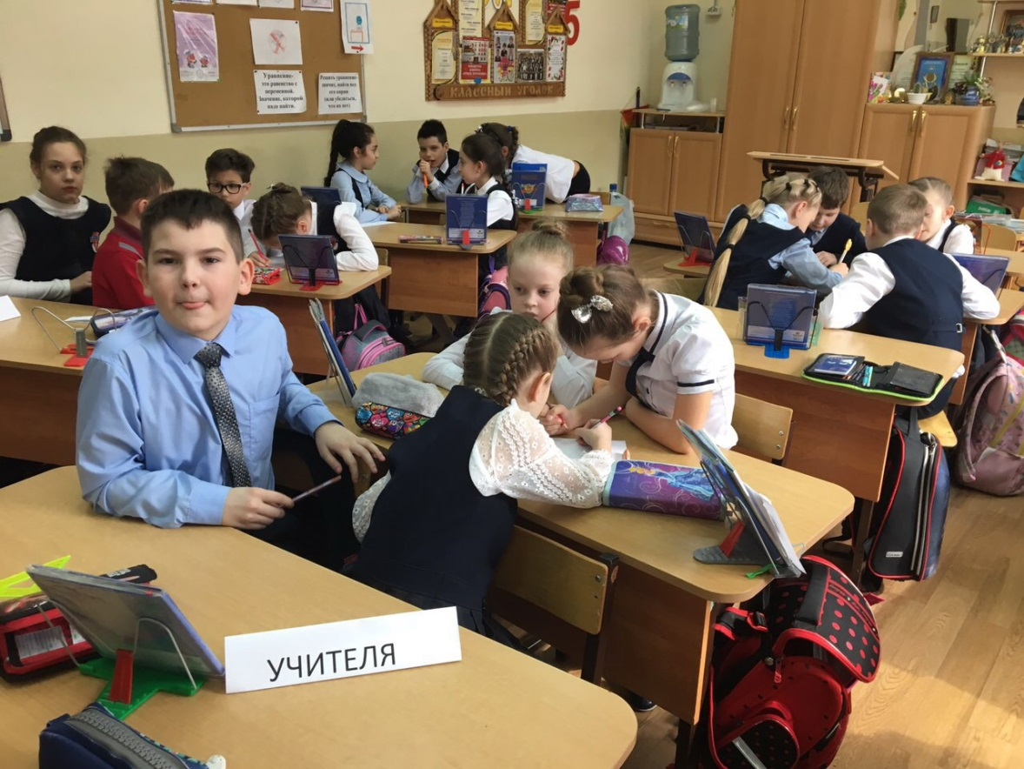
В ходе работы над проектом

Slide 27
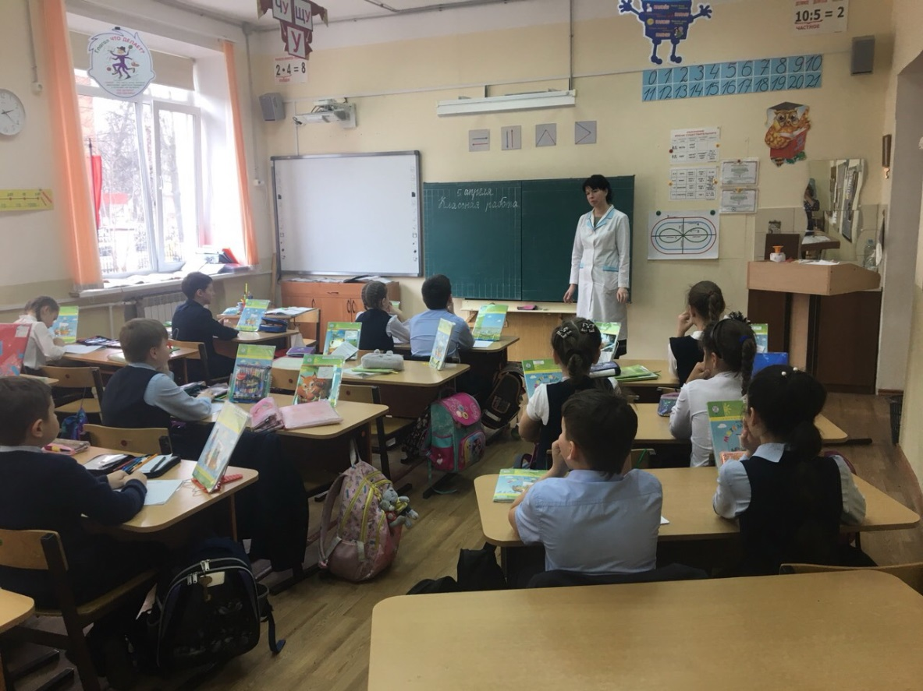
Мнение специалистов
Состоялась беседа с врачом о неблагоприятном воздействии на здоровье некоторых видов одежды;
Notes:
Состоялась так же лекция врача о выборе фасона и материала для школьной формы с учетом возможных неблагоприятных факторов. Форма должна быть из натуральных тканей, свободного покроя, чтоб при длительном сидении не нарушать кровообращение в области нижних конечностей и малого таза.
Важно так же выбирать спокойные цвета….

Slide 28
Мнение эксперта
Школьная форма:
Воспитывает стиль;
Помогает сформировать вкус к одежде;
Формирует отношение к тебе окружающих
Модельер-профессионал Вячеслав Зайцев

Slide 29
Царскосельский лицей
Существует мнение,что форма подавляет индивидуальность
А. C. Пушкин, будучи лицеистом, тоже носил школьную форму.
Самоутверждение ученика в школе, должно происходить через его
творческие и интеллектуальные успехи.

Slide 30
В других странах
Я
П
О
Н
И
Я

Slide 31
В других странах
Индия
Notes:
Школьная форма помимо России есть во многих странах мира, в том числе, в самых больших - Китае и Индии, Мексике и Японии, Великобритании и Австралии.

Slide 32
В других странах
Мексика

Slide 33
В других странах
Великобритания
Notes:
Она отвечает местным обычаям, особенностям климата, но везде подчеркивает важность и престижность учебы в целом.

Slide 34
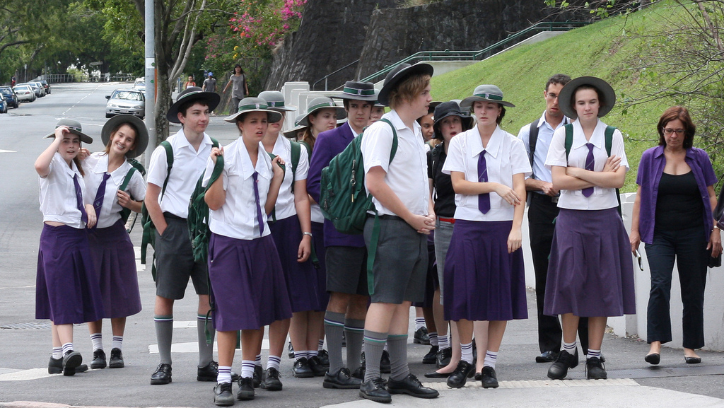
В других странах
Австралия

Slide 35
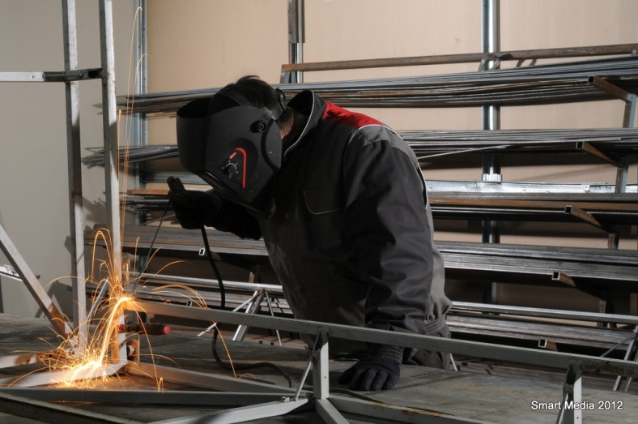
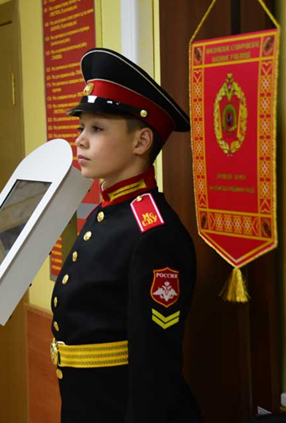
С формы начинается профессия
Notes:
Проведя эту исследовательскую работу, мы стали замечать, что своя форма есть и у взрослых - представителей различных профессий. Это и венные, и сотрудники полиции, врачи и пожарные, летчики и стюардессы, повара, сварщики, машинисты поездов….

Slide 36
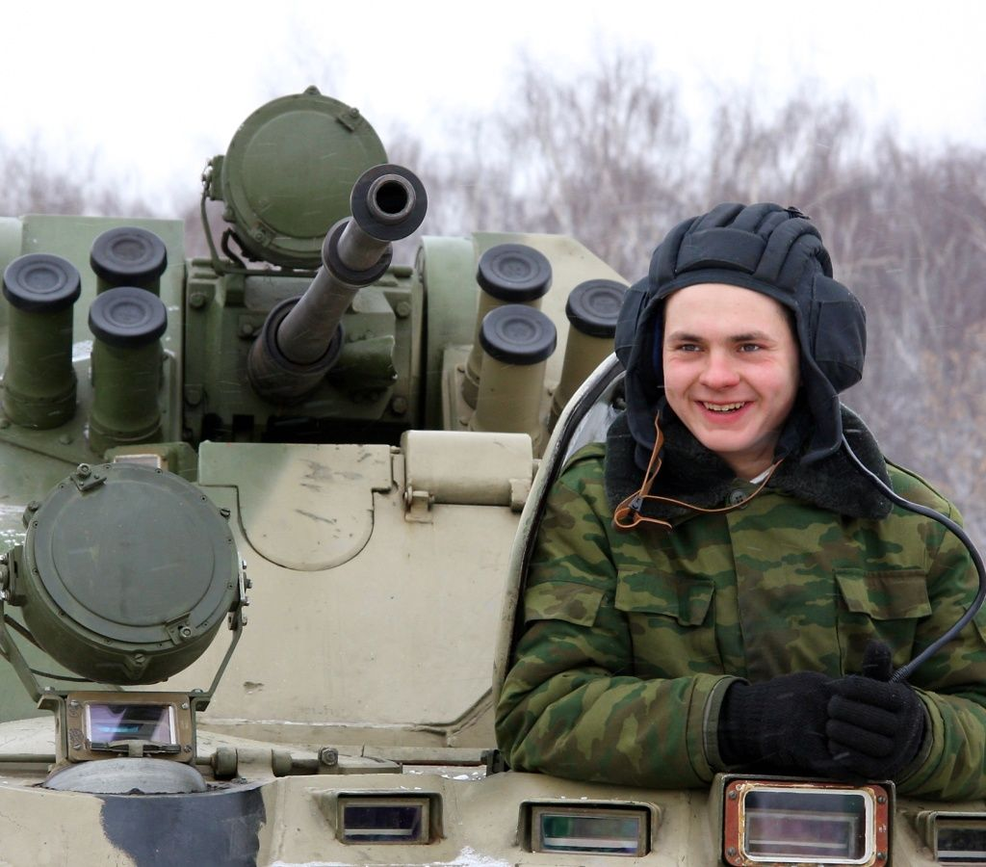
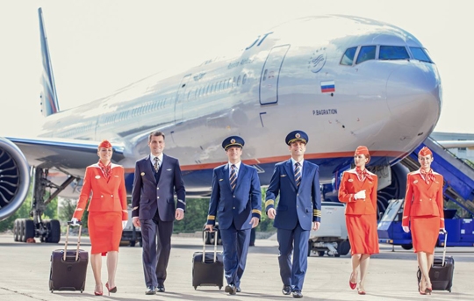
С формы начинается профессия
Notes:
Значит, наша школьная форма, которую мы так привычно надеваем каждый день – это первый шаг в свою будущую профессию, в большую взрослую жизнь.

Slide 37
Выводы:
Школьная форма – исторически сложившаяся традиция не только в нашей стране, но и во многих странах мира.
У учащихся разных классов имеет место неоднозначное отношение к школьной форме.
Положительные результаты внедрения школьной формы по своей значимости превосходят ее некоторые недостатки.

Slide 38
Спасибо за внимание

Slide 39
Источники информации
https://www.pravmir.ru/shkolnaya-forma-stran-i-narodov-mira-foto/
https://www.rosodezhdaspb.ru/useful_information/istoriya_shkolnoy_formy_v_rossii/
https://cheshzhanna.livejournal.com/
Домашние семейные архивы
Материалы музея МАОУ лицей №21

